Slide 1

Проведение итогового собеседования по русскому языку в Пензенской области как условие допуска к государственной итоговой аттестации
Метелкина Ольга Николаевна,
методист РЦОИ

Slide 2
Нормативные документы для проведения итогового собеседования по русскому языку
Порядок проведения государственной итоговой аттестации по образовательным программам основного общего образования, утвержденного приказом Министерства просвещения Российской Федерации и Федеральной службой по надзору в сфере образования и науки от 04.04.2023 № 232/551.
Порядок проведения итогового собеседования по русскому языку в Пензенской области как условие допуска к государственной итоговой аттестации по образовательным программам основного общего образования, приказ Министерства образования Пензенской области от 20.09.2023 № 16/182.
Приказ Министерства образования Пензенской области «Об определении минимального количества баллов для отдельной категории участников итогового собеседования по русскому языку на территории Пензенской области» от 26.11.2019 № 509/01-07.
Рекомендации по организации и проведению итогового собеседования по русскому языку в 2026 году (Письмо Рособрнадзора от 25.11.2025 № 04-393).
Инструктивно-методические материалы по организации и проведению итогового собеседования по русскому языку в образовательных организациях Пензенской области (Письмо Министерства образования Пензенской области от 19.01.2026 № 18/208/01-15).

Slide 3
Проведение итогового собеседования в 2026 году
ОСНОВНОЙ СРОК
ДОПОЛНИТЕЛЬНЫЙ СРОК
ДОПОЛНИТЕЛЬНЫЙ СРОК
11 ФЕВРАЛЯ 2026 года
11 МАРТА 2026 года
20 АПРЕЛЯ
2026 года
Оценивается по системе «зачет»/«незачет»
Положительный результат итогового собеседования по русскому языку – допуск к ГИА-9 в 2026 году

Slide 4

Общие положения проведения
итогового собеседования
Единый порядок проведения и оценивания
Проведение ИС в своих ОО
Единые сроки проведения
Время начала итогового собеседования:
9 часов по местному времени
Продолжительность ИС 15 – 16 минут
(+ 30 мин для участников с ОВЗ)
Получение материалов за 60 минут до начала
Проведение ИС собеседником
Оценивание ответа участника экспертом
В аудитории проведения ИС ведется потоковая аудиозапись
Проведение апелляций не предусмотрено
Срок действия - бессрочно

Slide 5

Участники итогового собеседования
Обучающиеся 9-х классов общеобразовательных организаций
Лица, осваивающие образовательные программы основного общего образования в форме семейного образования, экстерны
13 300 уч.

Slide 6
Участники итогового собеседования
Для участия в итоговом собеседовании необходимо подать:
заявление
Место подачи документов:
Образовательные организации Пензенской области, в которых учащиеся осваивают образовательные программы основного общего образования
Для экстернов – организации, осуществляющие образовательную деятельность по имеющим государственную аккредитацию образовательным программам основного общего образования, по выбору
Срок подачи документов:
не позднее чем за две недели до начала проведения ИС

Slide 7



Организация условий и (или) специальных условий для участников ИС с ОВЗ и детей инвалидов
При наличии справки МСЭ об установлении инвалидности и (или) рекомендаций ПМПК
о статусе ребенка с ОВЗ
до 1 МАРТА
2026 года !!!
Справка об установлении инвалидности | Заключение психолого-медико-педагогической комиссии (ПМПК)
При прикреплении к заявлению дает право на: | При прикреплении к заявлению дает право на:
+ 1,5 часа; + 30 минут итоговое собеседование и иностранные языки (раздел «Говорение»); форма: ОГЭ, ГВЭ; питание; перерывы для проведения лечебных и профилактических мероприятий; два обязательных экзамена (русский язык и математика); | + 1,5 часа; + 30 минут итоговое собеседование и иностранные языки (раздел «Говорение»); форма: ОГЭ, ГВЭ; питание; перерывы для проведения лечебных и профилактических мероприятий; два обязательных экзамена (русский язык и математика);
 | привлечение ассистента (в том числе сурдопереводчика); выполнение работы на компьютере; размещение в отдельной аудитории; размещение в аудитории на 1-ом этаже; увеличение освещенности; предоставление КИМ в увеличенном виде; оформление КИМ и экзаменационной работы шрифтом Брайля; звукоусиление; организация ППЭ на дому/на базе медицинского учреждения
до 1 МАРТА
2026 года !!!

Slide 8
Оценивание участников ИС с ОВЗ
Рекомендации РОСОБРНАДЗОРА от 29.10.2024 № 02-311 и Приказ МО ПО от 26.11.2019 №509/01-07
В случае если особенности психофизического развития (например, участники с тяжелыми нарушениями речи, задержкой психического развития и иными заболеваниями) не позволяют ребенку с ОВЗ, детям-инвалидам и инвалидам выполнить все задания ИС, то минимальное количество баллов за выполнение всей работы, необходимое для получения «зачета» для данной категории участников ИС составляет 5 (3) баллов.
()

Slide 9
Подготовка к проведению итогового собеседования

Slide 10


Руководитель ОО создает:
Комиссию по проведению ИС | Комиссию по оцениванию ответов участников ИС
- ответственный организатор ОО; - технический специалист; - собеседник; - организатор проведения ИС. | - эксперт – учитель русского языка и литературы
Руководитель обеспечивает присутствие:
медицинского работника
Ассистента
(при необходимости)

Slide 11




Кадровые ресурсы
Ответственный организатор ОО | 1 | Директор, заместитель директора, обеспечивает подготовку и проведение ИС
Организаторы | 1-2 | Работники ОО, обеспечивают передвижение участников итогового собеседования и соблюдение порядка
Технический специалист | 1-2 | Учитель, владеющий навыками работы с ПК, обеспечивает получение ПО и КИМ, подготовку технических средств для ведения аудиозаписи в аудиториях проведения ИС и для внесения результатов в специализированную форму
Собеседник | По кол-ву аудиторий | Педагог с высшим образованием, обладающий коммуникативными навыками, проводит собеседование с участниками ИС, проводит инструктаж участника собеседования по выполнению заданий, а также обеспечивает проверку документов, удостоверяющих личность участников ИС, фиксирует время начала и время окончания проведения ИС для каждого участника
Эксперт | По кол-ву аудиторий | Учитель русского языка и литературы, оценивает ответы участников итогового собеседования

Slide 12



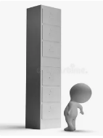

Подготовка помещений
Проведение ИС возможно во время осуществления учебного процесса в ОО
При этом необходимо обеспечить тишину и порядок
в местах проведения ИС
ШТАБ
АУДИТОРИИ ПРОВЕДЕНИЯ И ОЦЕНИВАНИЯ ИС
АУДИТРИИ ОЖИДАНИЯ ИС (ПО РЕШЕНИЮ ОО)
МЕСТА ХРАНЕНИЯ ЛИЧНЫХ ВЕЩЕЙ УЧАСТНИКОВ ИС
Помещение для получения КИМ ИС, материалов, внесения результатов в специализированную форму
Учебные кабинеты проведения ИС, в которых участники проходят процедуру ИС
Учебные кабинеты, в которых участники ИС ожидают очереди для участия в ИС
Помещение, в которых участники ИС оставляет личные вещи, запрещенные к использованию на ИС

Slide 13







Технические ресурсы
ШТАБ
ТЕЛЕФОННАЯ СВЯЗЬ
ПК с выходом в сеть «Интернет» для:
- получения КИМ ИС, критериев оценивания и др. материалов;
- внесения результатов в ЛК
АУДИТОРИЯ
ПРОВЕДЕНИЯ
Рабочее место, с установленным ПО «Автономная станция записи» с оборудованием (микрофоном, гарнитура)
Часы
Принтер
Аудитории должны быть изолированы от остальных учебных кабинетов

Slide 14

Расчет ресурсов
1 чел. – 15 мин.
3-4 человека в 1 час в 1 аудитории
Время проведения 3-4 часа | Кол-во аудиторий | Количество участников ИС | Количество педагогов
 | 4 аудитории | 48 | 4 собеседника 4 эксперта
 | 6 аудиторий | 72 | 6 собеседников 6 экспертов

Slide 15
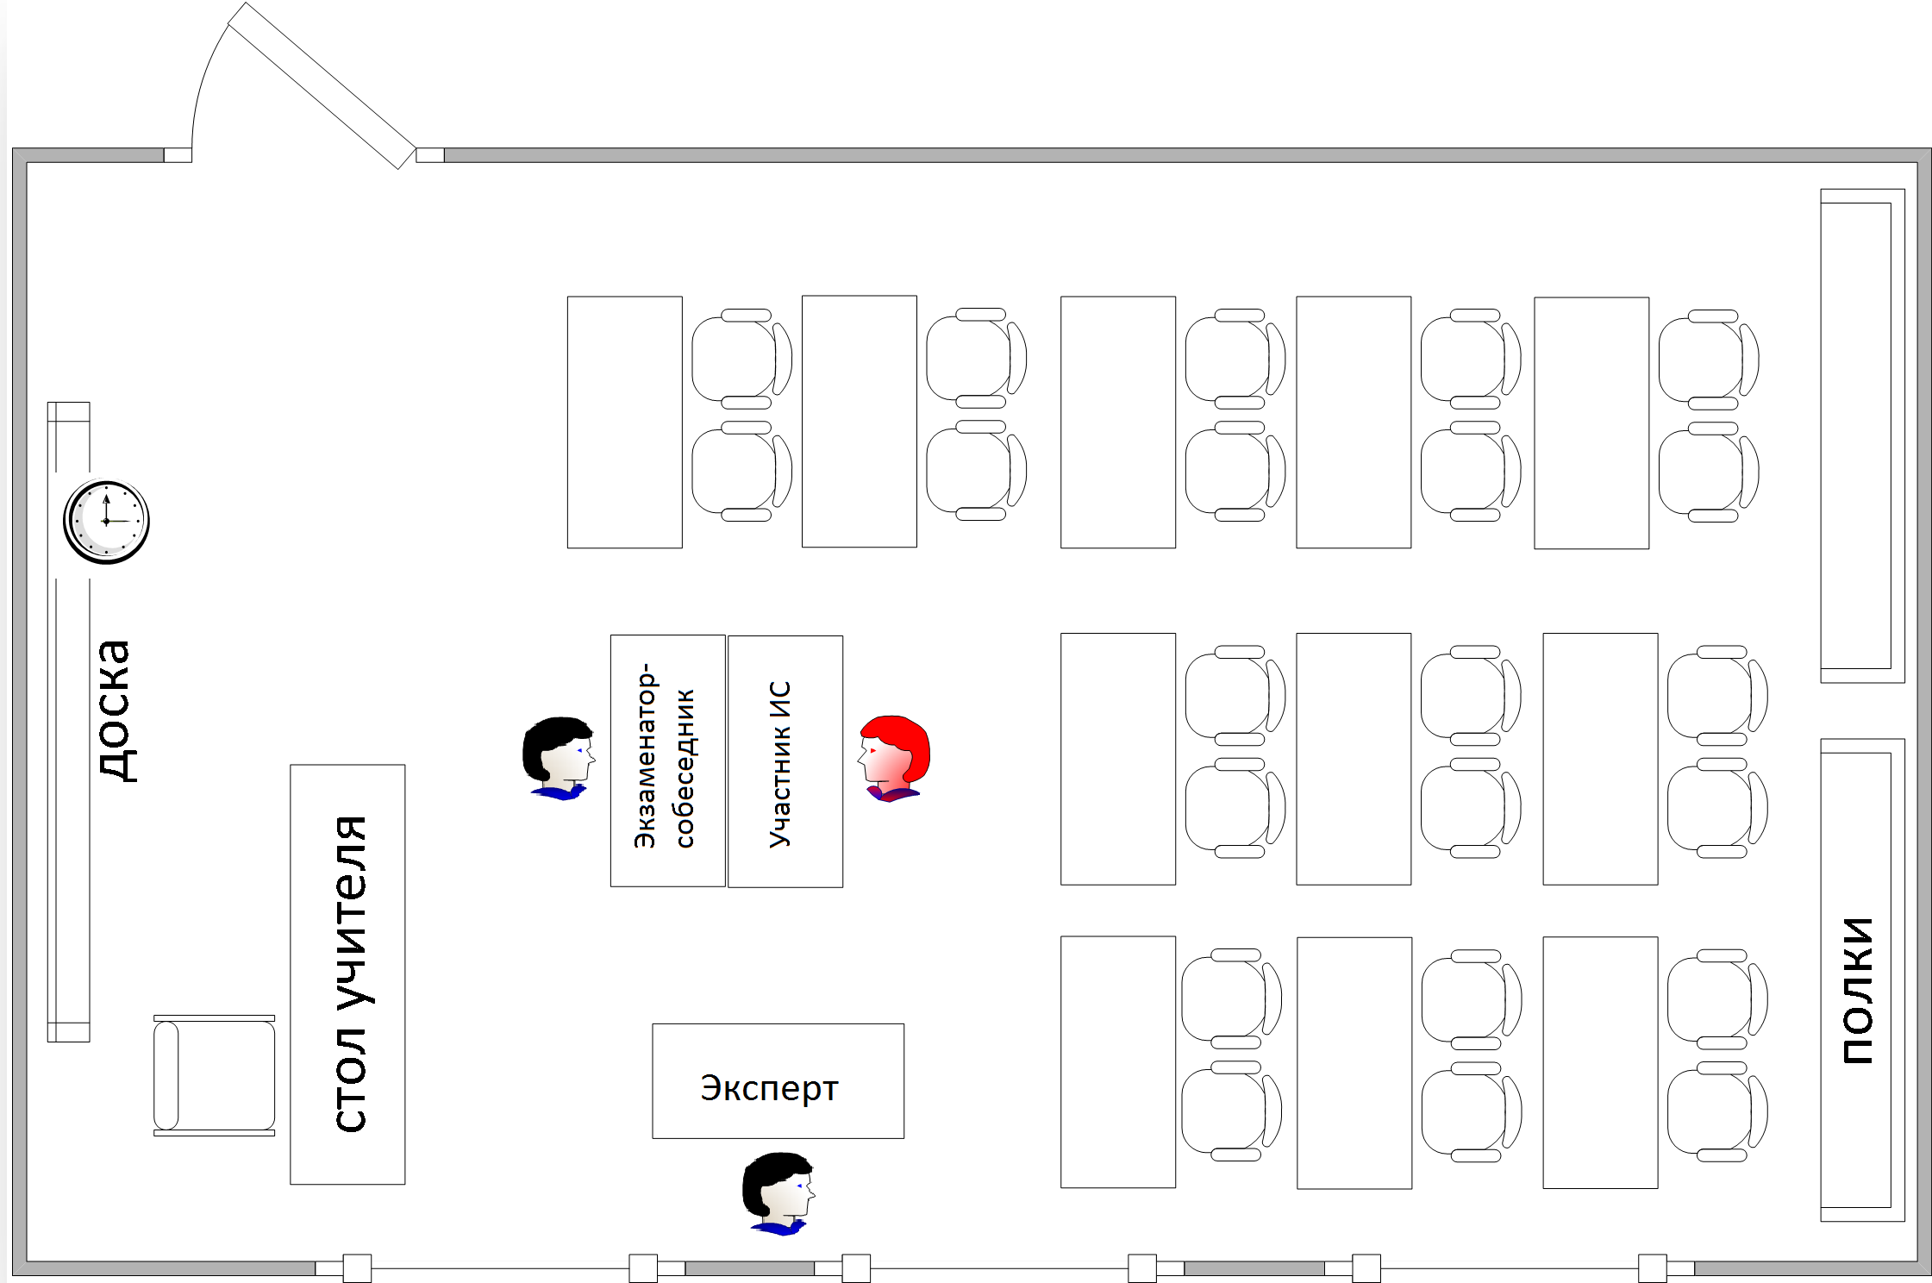
Схема рассадки в аудитории проведения ИС
Собеседник

Slide 16





Не позднее, чем за 2 дня
Подготовить рабочие места в ШТАБЕ
Получить от РЦОИ по защищенному каналу связи:
Подготовить необходимое количество носителей информации для аудиозаписей ответов участников ИС из аудиторий проведения для передачи в РЦОИ и для хранения резервных копий аудиозаписей в ОО
Допустимо использовать CD-, DVD-диски или USB флеш-накопители
Убедиться в работоспособности техники и ПО
Дистрибутив ПО «Автономная станция прослушивания»
Установить ПО «Автономная станция прослушивания» на компьютер
Сведения об участниках ИС (Форма ИС-1)
Дистрибутив ПО «Автономная станция записи»
Внести аудитории в web-сервис «Автоматизированная информационная система проведения итогового собеседования по русскому языку в онлайн форме»

Slide 17
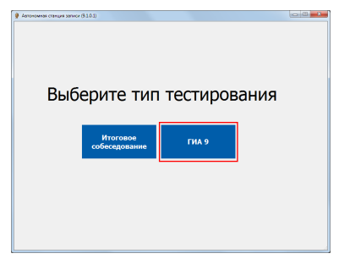
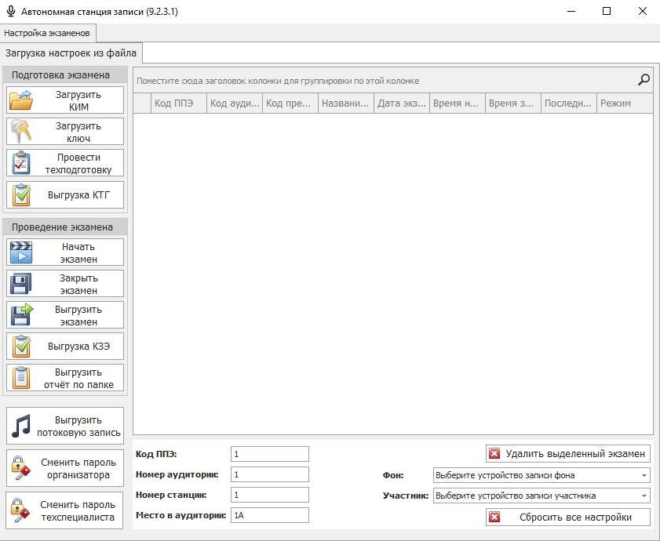
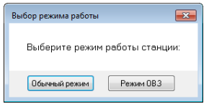
«Автономная станция записи»
Требования к техническому и аппаратному обеспечению:
Процессор: не менее 1.4 ГГц
Оперативная память: не менее 4 Гб
Жесткий диск: не менее 5 Гб свободного дискового пространства
Минимальное разрешение экрана: 1024х768
Микрофон: аудиогарниура
Устройство воспроизведения: аудиогарниура

Slide 18




Не позднее, чем за 1 день
1. Подготовить рабочее место в аудитории проведения для аудиозаписи ответов участников ИС
*В каждой аудитории оборудовать основное и резервное рабочее место
*Установить ПО «Автономная станция записи» на компьютер и подготовить необходимое оборудование (микрофон, гарнитуру и др.) для обеспечения аудиозаписи
*Проверить работоспособность (выполнить тестовую запись)
2. Подготовить рабочее место в ШТАБЕ
*Убедиться, что есть доступ к Интернету, принтер работает, достаточно тонера и бумаги
3. Получить и напечатать критерии оценивания ИС
*Скачать на официальном сайте ФГБНУ «ФИПИ» (http://fipi.ru), они также имеются в инструктивных материалах
*Тиражировать в необходимом количестве для экспертов
4. Получить и напечатать формы для проведения ИС
*Списки участников ИС (получить от РЦОИ)
*Протоколы эксперта (распечатать из ПО «Планирование ГИА-9 2026»)
*Ведомости учета проведения ИС (распечатать из ПО «Планирование ГИА-9 2026»)

Slide 19
Проведение итогового собеседования в ОО

Slide 20


Проведение итогового собеседования
В день проведения ИС в образовательной организации могут присутствовать:
Аккредитованные общественные наблюдатели;
Представители средств массовой информации;
Должностные лица Рособрнадзора, а также иные лица, определенные Рособрнадзором, и (или) должностные лица Министерства образования Пензенской области.

Slide 21
До начала проведения ИС
Получить и напечатать материалы для проведения ИС
Скачать материалы на сайте РЦОИ (rcoi58.ru) перейдя по ссылке (логин и пароль будут высланы дополнительно) в разделе «Новости»
с 07:30 до 08:00
Тиражировать материалы в необходимом количестве:
Для участников (текст для чтения, картинки с темами беседы на выбор и планами беседы) – по количеству участников итогового собеседования;
Для собеседника (карточки собеседника по каждой теме беседы) – по 2 экземпляра на аудиторию
2. Обеспечить ведение аудиозаписи ИС
Включить одну общую аудиозапись на весь день проведения ИС в каждой аудитории
Включить параллельно еще одну (резервную) общую аудиозапись (при необходимости)

Slide 22





После проведения итогового собеседования
3. Завершить аудиозаписи
Выгрузить ответы участников из ПО «Автономная станция записи»
4. Сохранить все аудиозаписи на внешний электронный носитель
(Диск должен быть подписан в формате: код МСУ, код ОО, номер аудитории и дату проведения ИС.
Например: 14_140904_11.02.26)

Slide 23




После проведения итогового
собеседования
5. Внести информацию из протоколов экспертов по оцениванию ответов участников итогового собеседования в личный кабинет ОО web-сервиса «Автоматизированная информационная система проведения итогового собеседования по русскому языку в онлайн форме»

Slide 24
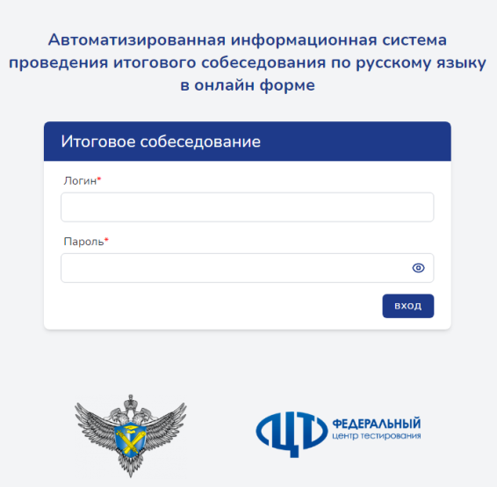
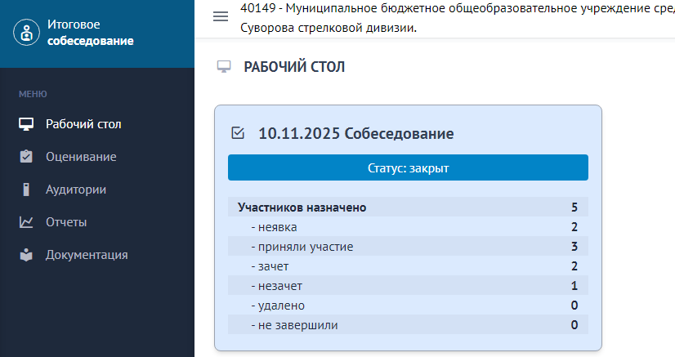
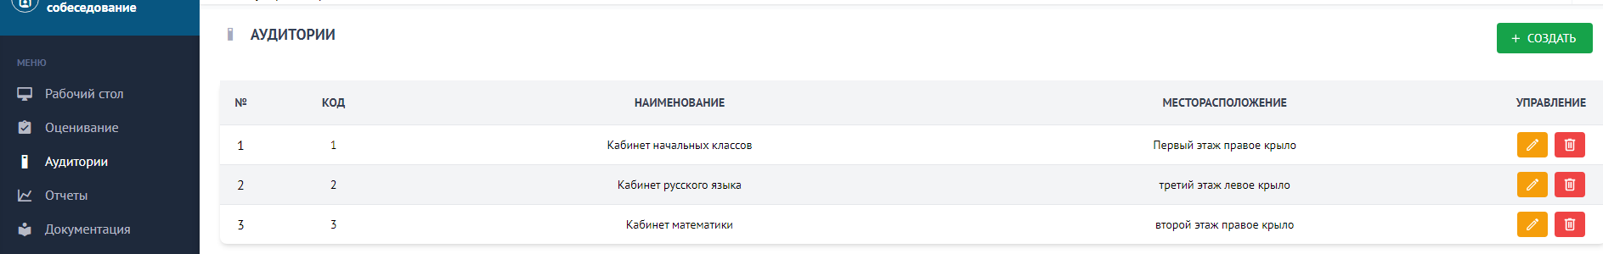
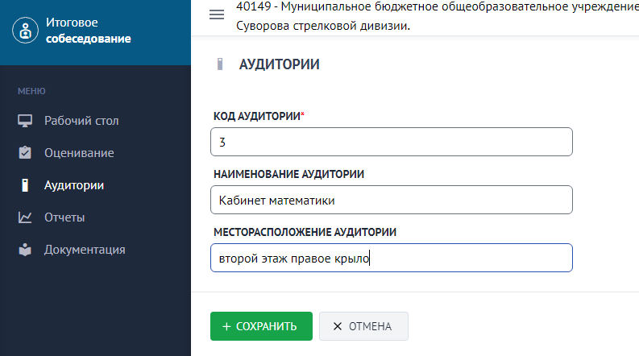
Работа с Личным кабинетом
web-сервиса

Slide 25
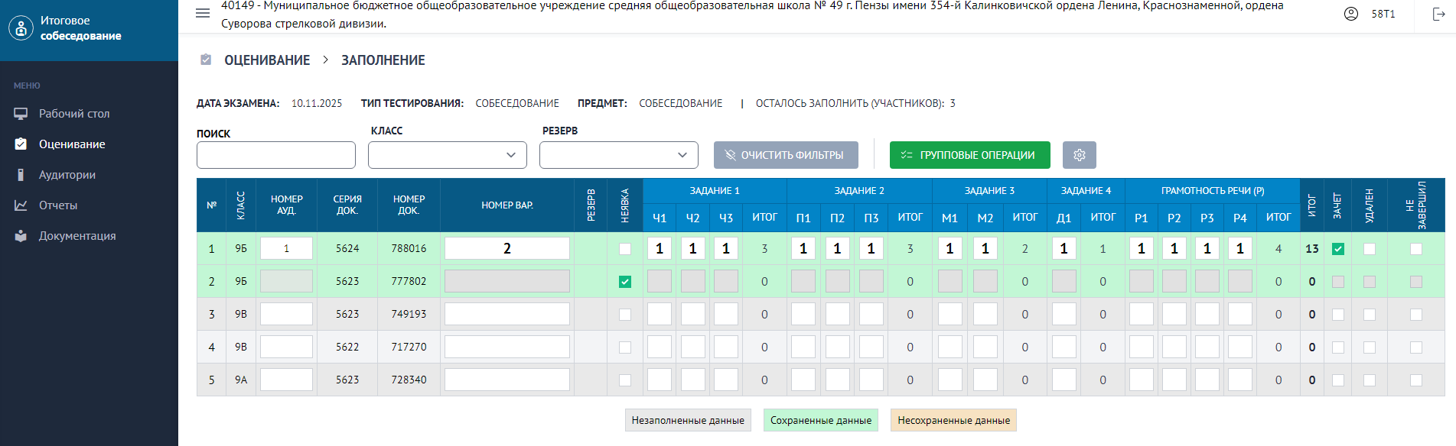
Работа с Личным кабинетом
web-сервиса
Технический специалист в Штабе, используя ведомость учета проведения ИС в аудитории и протоколы экспертов для оценивания ответов участников ИС, заносит в специализированную форму информацию для каждого участника в личном кабинете ОО ИС-9.
В случае неявки участника необходимо поставить отметку в поле «Неявка».
При этом остальные поля по данному участнику становятся недоступными.
Резерв: указана информация о наличии признака ОВЗ
(«22» – участник с ОВЗ)

Slide 26
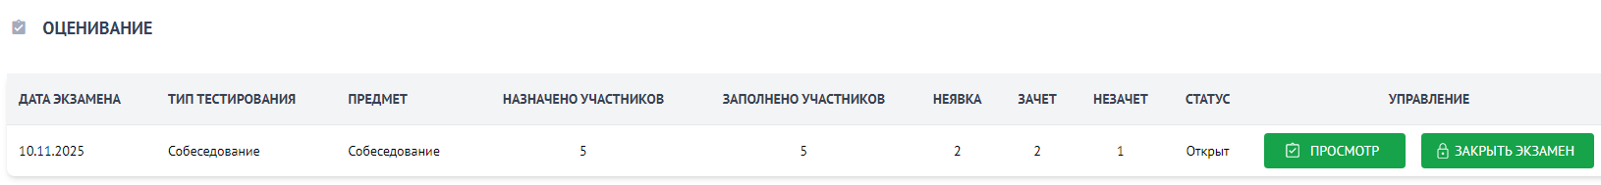
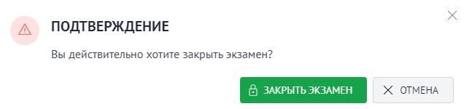
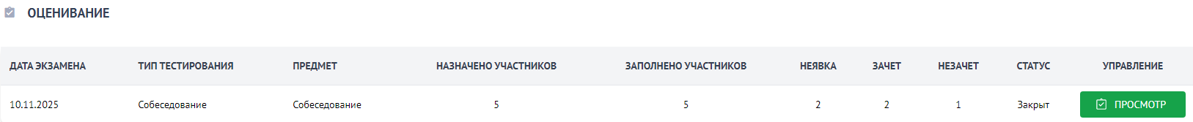
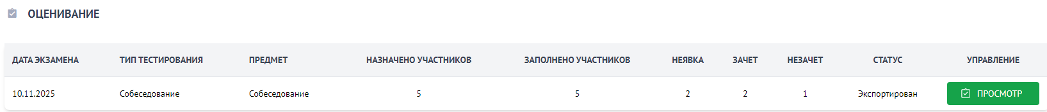
Работа с Личным кабинетом ОО
ИС-9
Перед закрытием экзамена необходимо проверить заполненные данные

Slide 27
Продолжительность проведения ИС для каждого участника ИС составляет в среднем 15 минут
В продолжительность ИС не включается время, отведенное на подготовительные мероприятия
(приветствие участника ИС, внесение сведений в ведомость учета проведения ИС в аудитории, инструктаж участника собеседования собеседником по выполнению заданий КИМ до начала процедуры)
В случае получения неудовлетворительного результата («незачет») за ИС обучающиеся, экстерны вправе пересдать ИС в текущем учебном году, но не более двух раз и только в дополнительные сроки, предусмотренные расписанием проведения ИС.
Участники ИС могут быть повторно допущены в текущем учебном году к прохождению ИС в случаях, предусмотренных пунктом 24 Порядка, в дополнительные сроки

Slide 28


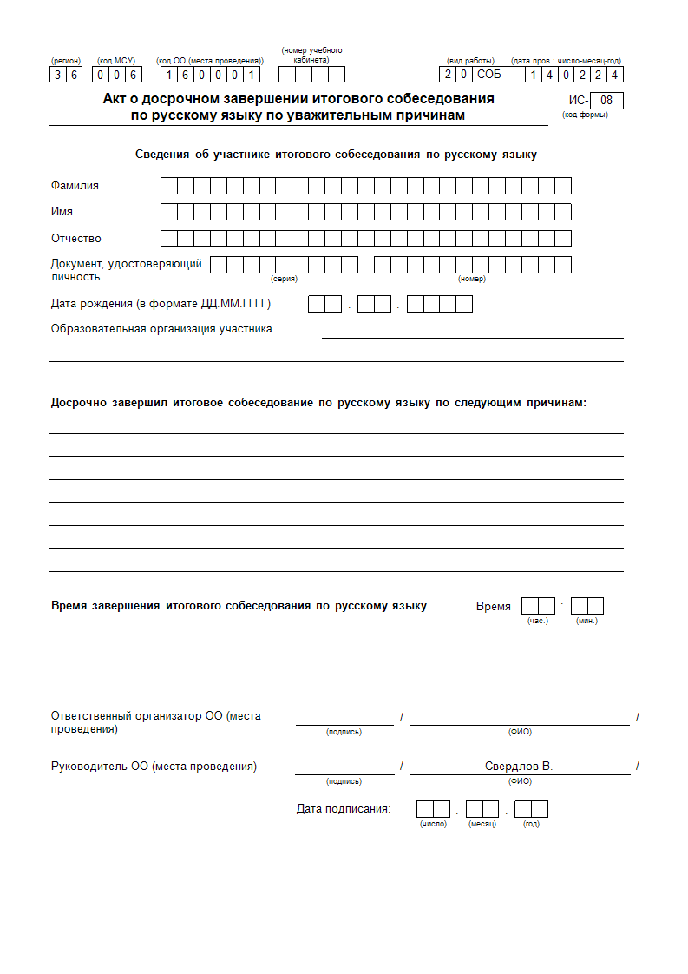


Досрочное завершение ИС
В случае если участник ИС по состоянию здоровья или другим объективным причинам не может завершить ИС, он может покинуть аудиторию проведения ИС.
Ответственный организатор ОО составляет «Акт о досрочном завершении итогового собеседования по уважительным причинам», а собеседник вносит соответствующую отметку в форму «Ведомость учета проведения итогового собеседования в аудитории».

Slide 29

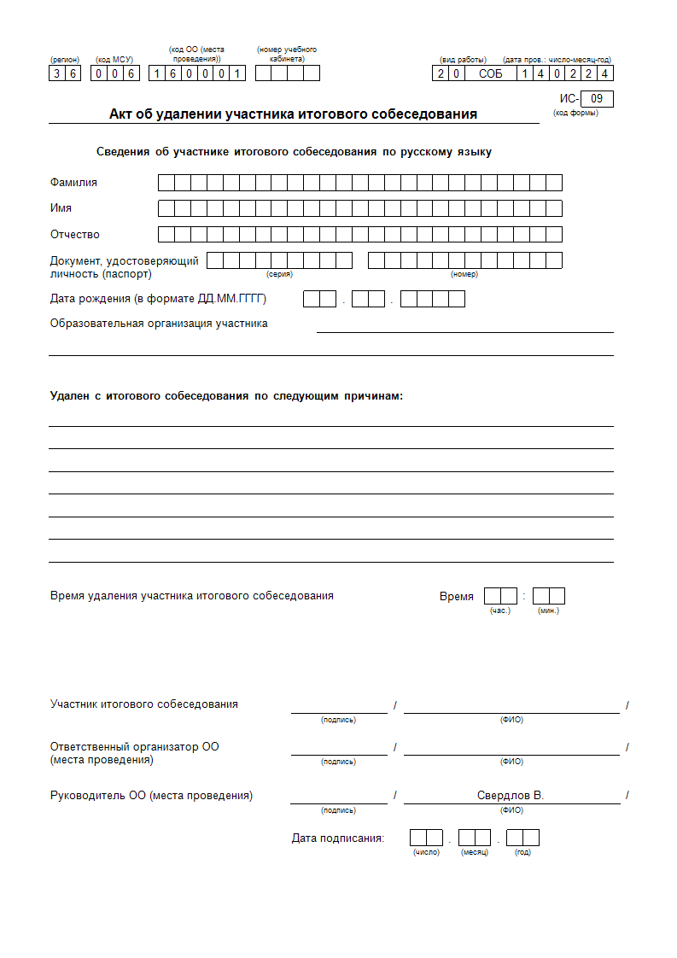

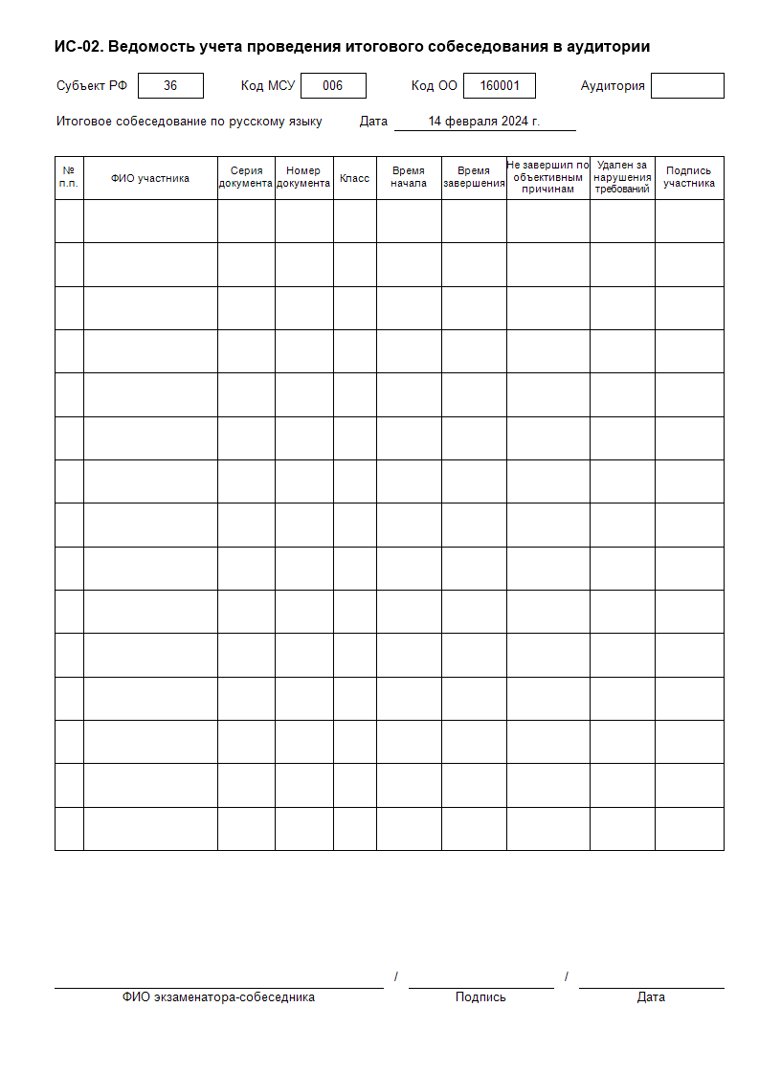


Удаление участника ИС
В случае удаления участника в ведомости учета проведения ИС в аудитории заполнить столбец для внесения сведений об удалении

Slide 30

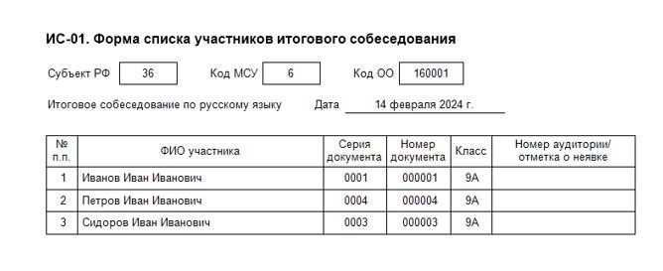


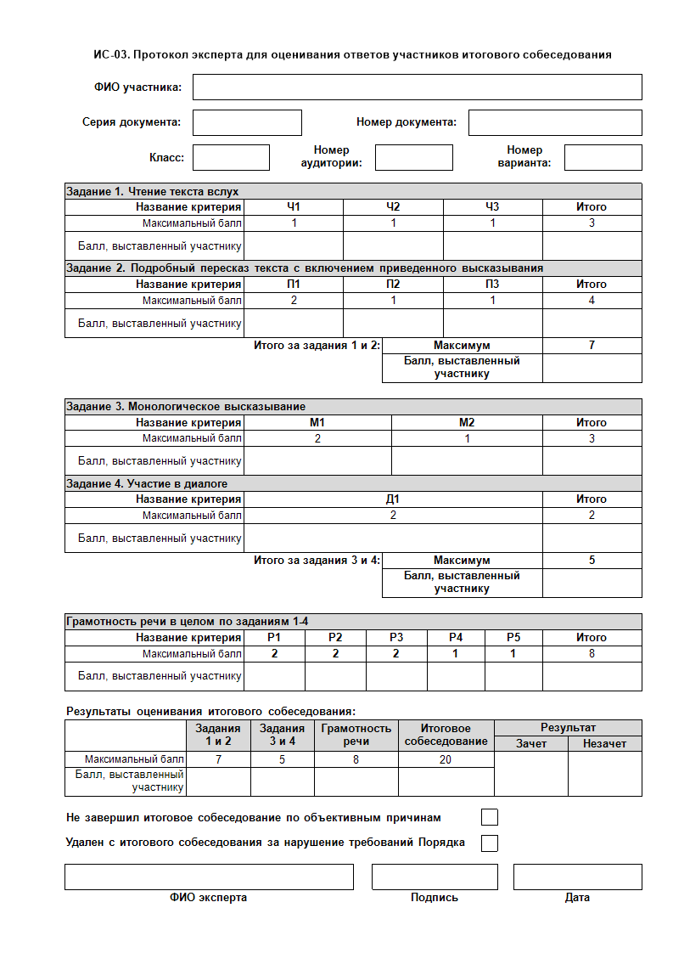

Неявка на ИС и форма протокола эксперта (ИС-03)
В случае неявки ставится «Н»
Актуализированы критерии оценивания в соответствии со спецификацией ФИПИ
Метки о незавершении и удалении

Slide 31




Структура заданий
Итоговое собеседование по русскому языку состоит из четырех заданий
Задание 1 – чтение небольшого текста вслух.
Время на подготовку – 2 минуты.
Задание 2 – пересказ текста с привлечением дополнительной информации (с включением цитаты). Время на подготовку – 2 минуты.
Задание 3 – связное монологическое высказывание по одной из выбранных тем с опорой на план.
Время на подготовку – 1 минута.
Задание 4 – диалог с собеседником.
Собеседник предложит ответить на три вопроса.
Время на подготовку не предусматривается.

Slide 32
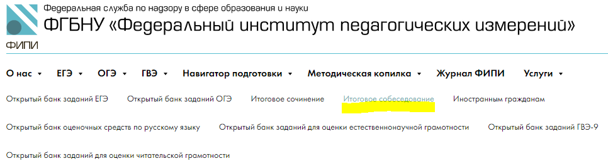

Страница сайта ФИПИ
Демоверсии КИМ, критерии оценивания и спецификация итогового собеседования по русскому языку в 9 классе размещены на официальном сайте ФГБНУ «ФИПИ»
http://fipi.ru/itogovoye-sobesedovaniye
Максимальный балл за итоговое собеседование составляет 20 баллов
Для получения зачета за итоговое собеседование необходимо набрать не менее 10 баллов

Slide 33
Порядок проверки и оценивания итогового собеседования

Slide 34



Комиссия по проверке итогового собеседования
Эксперты должны:
1. Владеть нормативной базой:
Федеральный компонент ГОС по русскому языку и литературе (базовый и профильный уровень), утвержденный приказом Минобразования России от 05.03.2004 № 1089 (с изменениями);
Нормативные правовые акты, регламентирующие проведение итогового собеседования;
Инструкции для экспертов.
2. Владеть необходимыми предметными компетенциями:
Иметь высшее образование по специальности «Русский язык и литература» с квалификацией «Учитель русского языка и литературы
3. Владеть компетенциями, необходимыми для проверки итогового собеседования:
уметь объективно оценивать устные ответы участников итогового собеседования;
уметь применять установленные критерии и нормативы оценки;
уметь разграничивать ошибки и недочеты различного типа;
уметь оформлять результаты проверки, соблюдая установленные требования;
Уметь обобщать результаты.

Slide 35



Схемы проверки итогового собеседования
Первая схема
Эксперт оценивает устный ответ участника ИС непосредственно в аудитории проведения ИС по специально разработанным критериям;
Эксперт оформляет протокол оценивания ИС сразу в ходе ответа участника ИС;
Эксперту разрешено пользоваться черновиками и при необходимости повторно прослушивать и оценивать записи ответов отдельных участников.
Вторая схема
Эксперт оценивает устные ответы участников ИС после проведения ИС в аудитории по аудиозаписям согласно критериям и оформляет затем протокол оценивания.

Slide 36

Завершение итогового собеседования

Slide 37


Завершение итогового собеседования в ОО
Ответственный организатор ОО должен принять:
от эксперта
- критерии оценивания;
- комплект КИМ;
от собеседника
- ведомость учета проведения ИС в аудитории;
- возвратный доставочный пакет с протоколами эксперта для оценивания ответов участников итогового собеседования с сопроводительным бланком;
- черновики для экспертов;
- КИМ для итогового собеседования (текст для чтения, карточки с темами беседы на выбор и планами беседы);
- карточки собеседника.

Slide 38

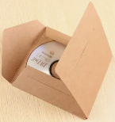

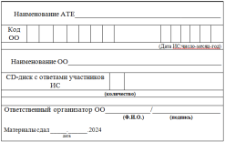


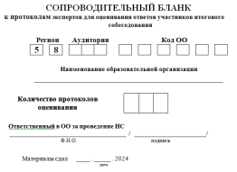


Подготовка и передача материалов в РЦОИ
Ответственный организатор ОО должен
пересчитать возвратные доставочные пакеты с протоколами эксперта для оценивания ответов участников итогового собеседования (по количеству аудиторий проведения);
упаковать в возвратный доставочный пакет для съемного носителя информации CD/DVD-диски с аудиозаписями ответов участников с сопроводительным бланком
вложить в файл:
ведомости учета проведения итогового собеседования в аудиториях, списки участников итогового собеседования.
В РЦОИ ответственный за проведение итогового собеседования в ОО / координатор ГИА-9 от МСУ передает указанные формы («Список участников итогового собеседования», «Ведомость учета проведения итогового собеседования в аудитории») по графику и в одном файле от ОО

Slide 39







Особенности дистанционной формы проведения ИС
По решению МО ПО допускается проведение
ИС в дистанционной форме
Любая удобная платформа, но должно быть обеспечено одновременное подключение ТРЕХ человек с качественной передачей звука и изображения (участника и собеседника).
Возможность временной демонстрации участнику текста для чтения вслух и пересказа, карточек участника для монолога (Не допускается демонстрация на камеру).
Видео/аудио запись программными средствами, использующимися для проведения собеседования.
Пробное подключение с участниками (пробное тестирование).
Для идентификации личности участника ИС школьник демонстрирует собеседнику страницу паспорта с фотографией.
Для подготовки к ответам на задания 1 и 2 участник использует черновик (чистый лист бумаги).
Оценивание проводится по 1 схеме – экспертом в режиме реального времени.
В случае технического сбоя, при обрыве связи с участником более чем на 3-5 минут участнику предоставляется право на повторное прохождение в тот же день.

Slide 40
Барьеры проведения ИС в 2026 г.
Ошибки проведения
Ошибки записи данных на эл. носитель (записан ярлык вместо файла, файл поврежден, низкое качество записи ответов - посторонний шум, звуки)
Ошибки в заполнении специализированной формы (несоответствие с протоколом, лишние строчки, некорректно заполнен или отсутствуют номера аудиторий и вариантов)
Ошибки оформления
Неверно указано значение «общий балл»
Не заполнено поле зачет/незачет
Не заполнены или некорректно заполнены сопроводительные бланки, к возвратным доставочным пакетам, их отсутствие

Slide 41
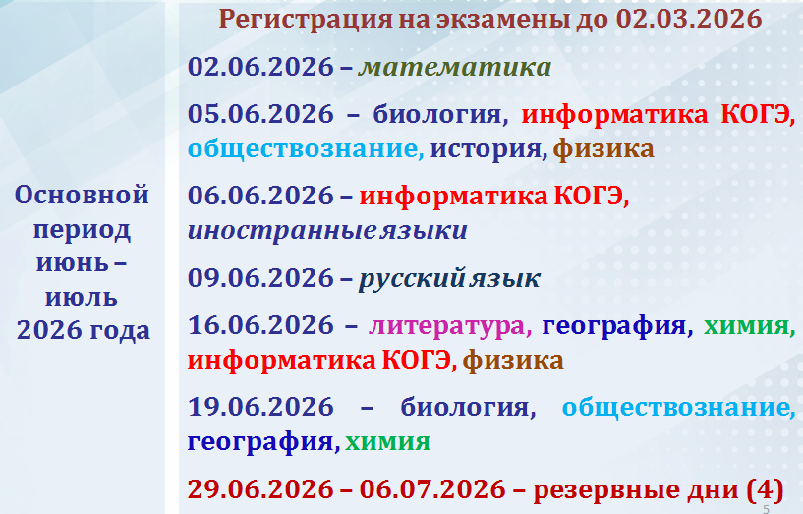
05 и 06 июня 2026 года
Расписание ОГЭ-9 2026

Slide 42
ГАОУ ДПО «Институт регионального развития Пензенской области»
Региональный центр обработки информации
Спасибо за внимание
Тел.: 8 (8412) 34-86-07
E-mail: rcoi_gia58@mail.ru

